Slide 1
CHAVETAS
APONTAMENTOS DE AULA

Slide 2
CHAVETAS
É um elemento mecânico fabricado em aço. Sua forma, em geral, é retangular ou semicircular. A chaveta se interpõe numa cavidade de um eixo e de uma peça.
A chaveta tem por finalidade ligar dois elementos mecânicos.
Classificação:
As chavetas se classificam em:
· chavetas de cunha;
· chavetas paralelas;
· chavetas de disco.

Slide 3
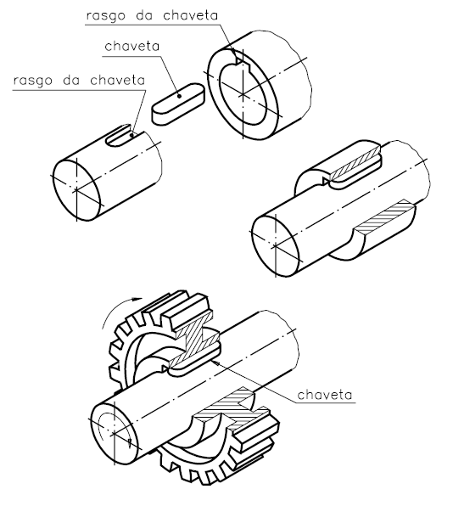
CHAVETA

Slide 4
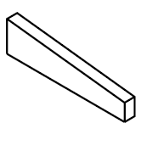
Chavetas de cunha
As chavetas têm esse nome porque são parecidas com uma cunha. Uma de suas faces é inclinada, para facilitar a união de peças.
As chavetas de cunha classificam-se em dois grupos:
· chavetas longitudinais;
· chavetas transversais.

Slide 5
Chavetas longitudinais
São colocadas na extensão do eixo para unir roldanas, rodas, volantes etc. Podem ser com ou sem cabeça e são de montagem e desmontagem fácil. Sua inclinação é de 1:100 e suas medidas principais são definidas quanto a:
· altura (h);
· comprimento (L);
· largura (b).
As chavetas longitudinais podem ser de diversos tipos: encaixada, meia-cana, plana, embutida e tangencial. Veremos as características de cada desses tipos.

Slide 6
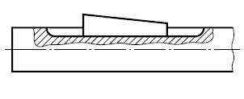
Chavetas encaixadas
São muito usadas. Sua forma corresponde à do tipo mais simples de chaveta de cunha. Para possibilitar seu emprego, o rasgo do eixo é sempre mais comprido que a chaveta.

Slide 7
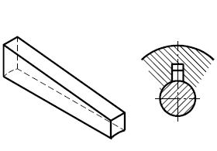
Chaveta meia-cana
Sua base é côncava (com o mesmo raio do eixo). Sua inclinação é de 1:100, com ou sem cabeça.
Não é necessário rasgo na árvore, pois a chaveta transmite o movimento por efeito do atrito. Desta forma, quando o esforço no elemento conduzido for muito grande, a chaveta desliza sobre a árvore.

Slide 8
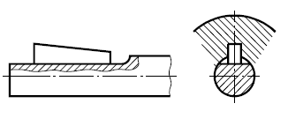
Chaveta plana
Sua forma é similar à da chaveta encaixada, porém, para sua montagem não se abre rasgo no eixo. É feito um rebaixo plano.

Slide 9
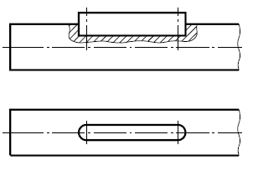
Chavetas embutidas
Essas chavetas têm os extremos arredondados, conforme se observa na vista superior ao lado. O rasgo para seu alojamento no eixo possui o mesmo comprimento da chaveta. As chavetas embutidas nunca têm cabeça.

Slide 10
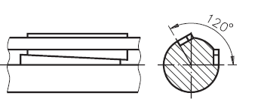
Chavetas tangenciais
São formadas por um par de cunhas, colocado em cada rasgo. São sempre utilizadas duas chavetas, e os rasgos são posicionados a 120º. Transmitem fortes cargas e são utilizadas, sobretudo, quando o eixo está submetido a mudança de carga ou golpes.

Slide 11
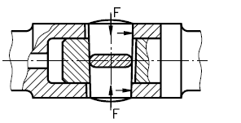
Chavetas transversais
São aplicadas em união de peças que transmitem movimentos rotativos e retilíneos
alternativos.

Slide 12
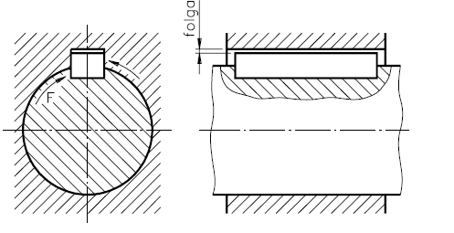
Chavetas paralelas ou lingüetas
Essas chavetas têm as faces paralelas, portanto, não têm inclinação.
A transmissão do movimento é feita pelo ajuste de suas faces laterais às laterais do rasgo da chaveta. Fica uma pequena folga entre o ponto mais alto da chaveta e o fundo do rasgo do elemento conduzido.

Slide 13
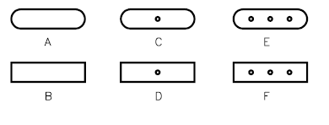
Chavetas paralelas ou lingüetas (CONT)
As chavetas paralelas não possuem cabeça. Quanto à forma de seus extremos, eles podem ser retos ou arredondados. Podem, ainda, ter parafusos para fixarem a chaveta ao eixo.

Slide 14
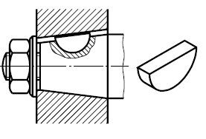
Chaveta de disco ou meia-lua (tipo woodruff)
É uma variante da chaveta paralela. Recebe esse nome porque sua forma corresponde a um segmento circular.
É comumente empregada em eixos cônicos por facilitar a montagem e se adaptar à conicidade do fundo do rasgo do elemento externo.

Slide 15
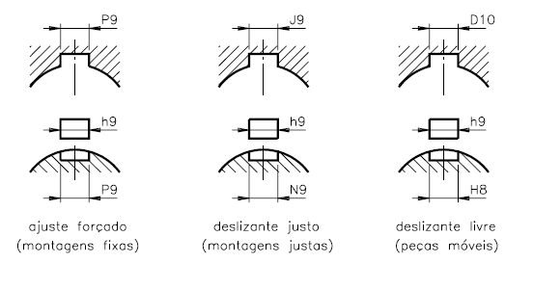
Tolerâncias para chavetas
O ajuste da chaveta deve ser feito em função das características do trabalho.
A figura mostra os três tipos mais comuns de ajustes e tolerâncias para chavetas e rasgos.

